Slide 1
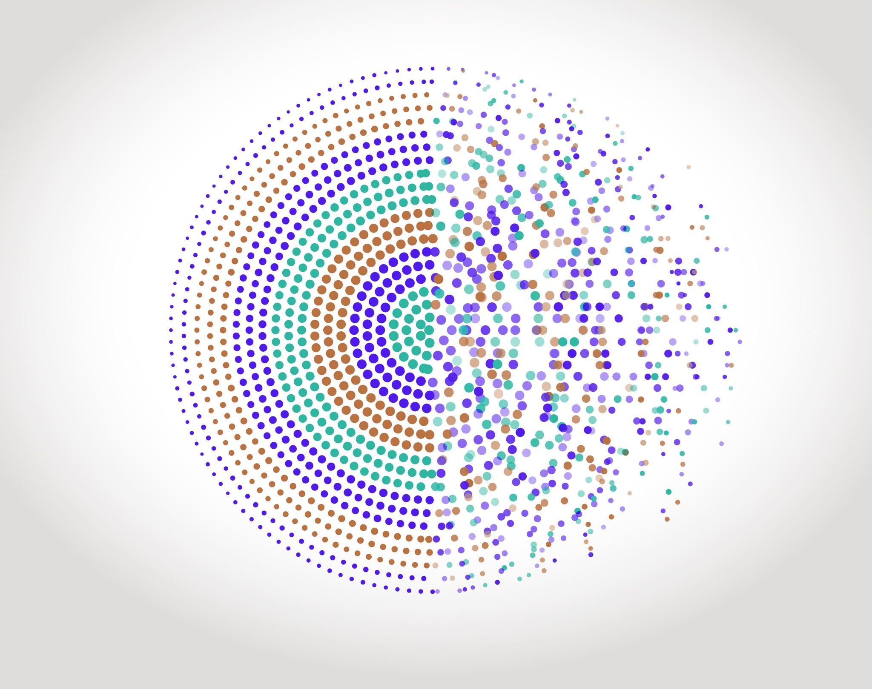

UE Traitement de l’information UC Sources et détecteurs à SC
IeTI / Semestre 5 / Institut d’Optique

Slide 2

Sources et Détecteurs à SC* / S5-ALL
*SC = semi-conducteur
Source / LED
Emetteur
Driver ??
Carac Statique
Photodétecteur
Récepteur
Optimisation
Carac Statique
Reponse freq.
AOP
Capteur / Détecteur
Conditionnement / Montage
Caractérisation des performances
Modélisation des phénomènes physiques
Optimisation du conditionnement
Validation des performances

Slide 3
Sources et Détecteurs à SC* / S5-ALL
*SC = semi-conducteur
4 séances
Visible puis IR
Source / LED
Emetteur
Driver ??
Carac Statique
1 séance
Evaluation individuelle en temps limité (2h / étudiant.e)
Photodétecteur
Récepteur
Optimisation
Carac Statique
Reponse freq.
AOP
Réalisation des mesures
Production d’un livrable
Validation des mesures et des différents livrables
1 séance
Travail en groupe re …. des connaissances
Transmission d’un signal numérique « rapide »
Impact de Rphd sur les performances du circuit
Différence de contenu spectral pour un signal carré en sortie d’un montage de photodétection
Réalisation des mesures
Production d’un livrable
Problématiques données à titre d’exemple

Slide 4
Sources et Détecteurs à SC* / S5-ALL
*SC = semi-conducteur
Source / LED
Emetteur
Carac Statique
Photodétecteur
Récepteur
Optimisation
Carac Statique
Reponse freq.
AOP
Comportement statique d’une LED
Tracer la caractéristique statique de plusieurs LED
Emetteur à LED
Réaliser un émetteur de flux lumineux sinusoïdal à base d’une LED
U = f(I)
Multimètre
Zone de fonctionnement
Tracé de la caractéristique statique
Oscilloscope
Générateur de fonctions
Zone de fonctionnement
Mesure et validation de l’émetteur

Slide 5
Sources et Détecteurs à SC* / S5-ALL
*SC = semi-conducteur
Source / LED
Emetteur
Carac Statique
Photodétecteur
Récepteur
Optimisation
Carac Statique
Reponse freq.
AOP
Comportement statique d’une photodiode
Tracer la caractéristique statique d’une photodiode
Tracé automatique
Tracer de manière automatique la caractéristique d’une photodiode
U = f(I)
Multimètre
Zone de fonctionnement
Tracé de la caractéristique statique
Oscilloscope
Générateur de fonctions
Zone de fonctionnement
Tracé automatique
Protocole

Slide 6
Sources et Détecteurs à SC* / S5-ALL
*SC = semi-conducteur
Source / LED
Emetteur
Carac Statique
Photodétecteur
Récepteur
Optimisation
Carac Statique
Reponse freq.
AOP
Montage de photodétection simple
Caractériser le fonctionnement fréquentiel de ce montage pour différentes valeurs de résistance Rphd
Modèle équivalent
Proposer un montage équivalent et caractériser le en fréquence
Oscilloscope
GBF
Diagrammes de Bode
Protocole
Oscilloscope
GBF
Filtre RC
Montage RC
Diagramme de Bode
Protocole

Slide 7
Sources et Détecteurs à SC* / S5-ALL
*SC = semi-conducteur
Source / LED
Emetteur
Carac Statique
Photodétecteur
Récepteur
Optimisation
Carac Statique
Reponse freq.
AOP
Réponse fréquentielle rapide
Tracer la réponse en fréquence « rapide » du modèle proposé précédemment
Modèle équivalent
Modifier certains éléments du montage et caractériser le en fréquence
Oscilloscope
GBF
Diagramme de Bode « rapide »
Protocole
Oscilloscope
GBF
Filtre RC
Diagramme de Bode « rapide »
Eléments limitants

Slide 8
Sources et Détecteurs à SC* / S5-ALL
*SC = semi-conducteur
Source / LED
Emetteur
Carac Statique
Photodétecteur
Récepteur
Optimisation
Carac Statique
Reponse freq.
AOP
Montage suiveur à AOP / TL081
Réaliser un montage suiveur et caractériser sa réponse en fréquence
Montage suiveur à AOP / TLE…
Réaliser un montage suiveur avec un autre AOP et caractériser sa réponse en fréquence
Oscilloscope
GBF
Diagramme de Bode « rapide »
Protocole
Oscilloscope
GBF
Diagramme de Bode « rapide »
Comparaison

Slide 9
Sources et Détecteurs à SC* / S5-ALL
*SC = semi-conducteur
Source / LED
Emetteur
Carac Statique
Photodétecteur
Récepteur
Optimisation
Carac Statique
Reponse freq.
AOP
Améliorer les performances de photodétection / Montage suiveur
Caractériser la réponse en fréquence d’un montage de photodétection amélioré pour plusieurs valeurs de Rphd
Montage transimpédance
Caractériser la réponse en fréquence d’un montage de photodétection de type transimpédance
Oscilloscope
GBF
Montage
Diagrammes de Bode « rapides »
Comparaison
Oscilloscope
GBF
Montage
Diagramme de Bode « rapide »
Comparaison

Slide 10
UE Traitement de l’information UC Digital Processing
IeTI / Semestre 6 / Institut d’Optique / B0_1

Slide 11
Digital Processing / S6-FISE
Approche compétences
Deux voies à envisager
Digital Processing
Missions
Notions
Validation de missions
(intégrant des compétences à maitriser)
Notions avec des niveaux
(intégrant des missions à valider)
Contrôler la luminosité d’une LED
Contrôler la luminosité d’une LED

Slide 12
Digital Processing / S6-FISE / MISSIONS
Traitement images
Contrôle systèmes
Automatisation mesures

Slide 13
Digital Processing / S6-FISE / NOTIONS
*
Python / Basics
0
S5
C++ / Basics
*
1
Nucleo / Basics
C++ / OOP
Python Module
*
2
Power
SPI/I2C
Serial
Library
PyQt / GUI
3
DSP
Digital Sensors
Remote control
Interface Serial
Embedded Library
Adv GUI
4
Control GUI
Camera GUI
Robots
Machine Vision
* obligatoire

Slide 14
Digital Processing / S6-FISE / NOTIONS
Pour valider l’UC
Somme des niveaux de compétences > 4
Pour valider un niveau
Réaliser la mission finale
Présenter la démarche et le résultat en 5 min
(à un.e encadrant.e)

Slide 15
Digital Processing / S6-FISE / MISSIONS
NUCLEO BASICS
Digital In/Out, Interrupt In, Ticker, Analog In
POWER INTERFACES
SENSORS
SERIAL
DSP
MOTORS
LIGHTS
I2C / SPI
REMOTE
DIGITAL SENSORS

Slide 16
Digital Processing / S6-FISE / MISSIONS
MISSION 0
Allumer et éteindre une LED à partir d’un seul bouton-poussoir
MISSION 2
Contrôler la luminosité d’une LED rouge standard à partir d’un potentiomètre
Main Structure
DigitalOut
InterruptIn
Fonctionnement
Visualisation du signal de sortie du bouton-poussoir
AnalogIn
Ticker
Fonctionnement
Mesure de fréquence d’échantillonnage
MISSION 1
Contrôler la luminosité d’une LED rouge standard à partir de deux bouton-poussoirs
PWM
Fonctionnement
Visualisation et mesure sur le signal de sortie

